Slide 1

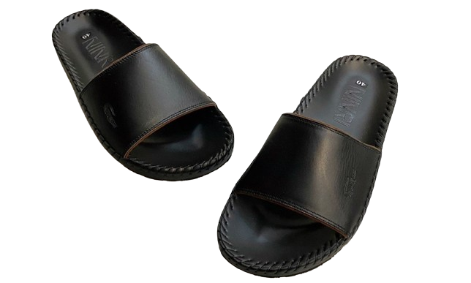
NGÀNH GIÀY DÉP
BÀI GIẢNG HUẤN LUYỆN AN TOÀN LAO ĐỘNG
BẢN QUYỀN THUỘC AN TOÀN NAM VIỆT

Slide 2
Một số vụ tai nạn trong nhà máy giày dép
Các vụ tai nạn thường xảy ra do nhiều nguyên nhân, bao gồm thiếu quản lý an toàn, thiếu đào tạo cho công nhân về an toàn lao động, thiết bị không đảm bảo an toàn, và áp lực sản xuất cao:
  Vụ cháy tại nhà máy giày dép ở Trung Quốc
  Vụ sập nhà máy giày ở Campuchia
  Vụ tai nạn máy ép tại Việt Nam
  Vụ tai nạn hóa chất tại Indonesia

Slide 3
Tóm tắt bài học
1. An toàn vệ sinh lao động đối với nhân viên cắt vật liệu
2. An toàn vệ sinh lao động đối với nhân viên may và ghép nối
3. An toàn vệ sinh lao động đối với nhân viên gia công chi tiết
4. An toàn vệ sinh lao động đối với nhân viên gắn kết đế và thân giày
5. An toàn vệ sinh lao động đối với nhân viên đánh bóng và làm sạch

Slide 4
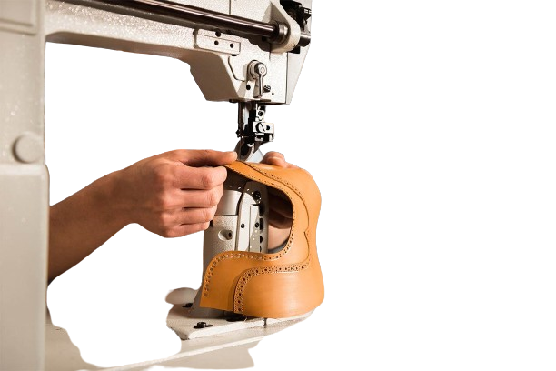
Cắt vật liệu
1. Đặc điểm công việc cắt vật liệu
Công việc cắt vật liệu trong ngành sản xuất giày dép là một giai đoạn quan trọng, đòi hỏi sự chính xác và tỉ mỉ. Quy trình này sử dụng máy cắt tự động hoặc thủ công để cắt các mảnh vật liệu theo hình dáng và kích thước đã được thiết kế.
Máy cắt tự động, như máy cắt laser hoặc máy cắt CNC, giúp tăng năng suất và độ chính xác, giảm thiểu lỗi sai và lãng phí vật liệu.

Slide 5
Cắt vật liệu
2. Các dạng tai nạn lao động trong quá trình cắt vật liệu
Trong quá trình cắt vật liệu tại các nhà máy giày dép, tai nạn lao động có thể xảy ra do nhiều nguyên nhân khác nhau, liên quan đến việc sử dụng máy cắt tự động và thủ công.
Khi sử dụng máy cắt tự động, các tai nạn thường liên quan đến lỗi kỹ thuật của máy hoặc sai sót trong lập trình, dẫn đến việc cắt không đúng vị trí hoặc làm hỏng vật liệu, thậm chí gây thương tích cho công nhân nếu không tuân thủ quy trình an toàn.

Slide 6
Cắt vật liệu
3. Nguyên nhân gây ra tai nạn lao động khi cắt vật liệu
Tai nạn lao động trong quá trình cắt vật liệu tại các nhà máy giày dép thường xuất phát từ nhiều nguyên nhân khác nhau, bao gồm cả yếu tố kỹ thuật và con người.
Một nguyên nhân phổ biến là sự cố kỹ thuật của máy cắt tự động, như lỗi lập trình hoặc hỏng hóc máy móc, dẫn đến việc cắt sai hoặc ngừng đột ngột, gây nguy hiểm cho công nhân.

Slide 7
Cắt vật liệu
4. Biện pháp phòng tránh tai nạn lao động khi cắt vật liệu
Đầu tiên, công nhân cần được đào tạo kỹ lưỡng về cách sử dụng máy cắt, cả tự động và thủ công, để đảm bảo họ nắm vững quy trình vận hành và các nguyên tắc an toàn.
Bảo trì định kỳ máy cắt là biện pháp cần thiết nhằm đảm bảo máy móc luôn hoạt động ổn định và tránh các sự cố kỹ thuật.

Slide 8
Cắt vật liệu
5. Quy định an toàn lao động khi cắt vật liệu
Trước hết, tất cả công nhân phải tham gia các khóa đào tạo về an toàn lao động, bao gồm hướng dẫn chi tiết về cách vận hành máy cắt tự động và thủ công.
Việc sử dụng thiết bị bảo hộ cá nhân, như găng tay chống cắt, kính bảo hộ và áo bảo hộ, là bắt buộc để giảm thiểu nguy cơ bị thương.

Slide 9
Cắt vật liệu
6. Xử lý tình huống tai nạn lao động khẩn cấp khi cắt vật liệu
Đầu tiên, công nhân phải ngay lập tức dừng máy cắt bằng cách sử dụng nút dừng khẩn cấp được bố trí sẵn trên máy.
Sau đó, cần nhanh chóng đánh giá tình trạng của nạn nhân. Nếu có chảy máu nghiêm trọng, việc cầm máu bằng cách áp dụng áp lực lên vết thương là cần thiết trước khi tiến hành các bước sơ cứu khác. Đồng thời, người quản lý hoặc nhân viên an toàn lao động cần được thông báo ngay lập tức để hỗ trợ xử lý tình huống.

Slide 10
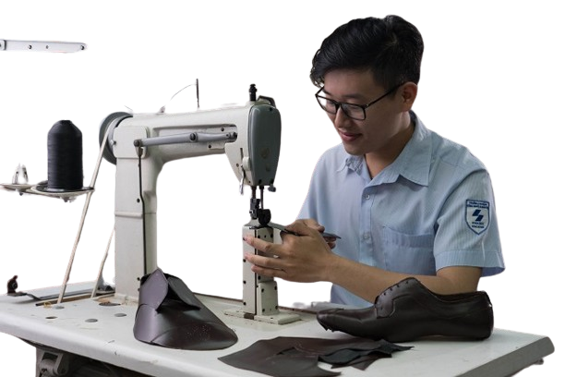
May và ghép nối
1. Đặc điểm công việc may và ghép nối:
May mũi giày là một công đoạn phức tạp đòi hỏi sự tỉ mỉ để đảm bảo độ bền và thẩm mỹ, vì đây là phần chịu nhiều áp lực nhất khi sử dụng. Thân giày, bao gồm hai bên và lưng giày, được ghép nối với nhau qua các đường may chắc chắn để tạo nên cấu trúc chính của giày.
Quá trình này cũng bao gồm việc thêm các chi tiết như khóa kéo, dây giày, và các yếu tố trang trí khác, yêu cầu sự khéo léo và kinh nghiệm của người thợ.

Slide 11
May và ghép nối
2. Các dạng tai nạn lao động trong quá trình may và ghép nối:
Trong quá trình may và ghép nối các mảnh vật liệu để tạo thành phần trên của giày, có nhiều nguy cơ tiềm ẩn về tai nạn lao động.
Một trong những nguyên nhân chính là việc sử dụng máy may công nghiệp có thể gây ra các tai nạn nghiêm trọng do va chạm, kẹt lưỡi kim hoặc cắt vào tay nếu không tuân thủ quy tắc an toàn.

Slide 12
May và ghép nối
3. Nguyên nhân gây ra tai nạn lao động khi may và ghép nối
Tai nạn lao động trong quá trình may và ghép nối các mảnh vật liệu để tạo thành phần trên của giày có thể xuất phát từ nhiều nguyên nhân khác nhau.
Một trong những nguyên nhân chính là sự thiếu hiểu biết về quy trình làm việc và thiếu kinh nghiệm trong việc sử dụng máy móc.

Slide 13
May và ghép nối
4. Biện pháp phòng tránh tai nạn lao động khi may và ghép nối:
Đầu tiên và quan trọng nhất là đảm bảo tất cả các công nhân được huấn luyện an toàn lao động.
Huấn luyện này không chỉ bao gồm việc hướng dẫn về cách sử dụng các thiết bị và máy móc một cách an toàn mà còn về các quy trình làm việc và cách ứng phó với tình huống khẩn cấp.

Slide 14
May và ghép nối
5. Quy định an toàn lao động khi may và ghép nối:
Đầu tiên, tất cả các công nhân phải được đào tạo về quy trình làm việc và sử dụng các thiết bị, máy móc một cách an toàn.
Đào tạo này cần bao gồm việc hướng dẫn về cách sử dụng máy may công nghiệp và các công cụ khác một cách đúng cách, cũng như cách ứng phó với tình huống khẩn cấp.

Slide 15
May và ghép nối
6. Xử lý tình huống tai nạn lao động khẩn cấp khi may và ghép nối:
Trong trường hợp xảy ra tai nạn lao động khẩn cấp trong quá trình may và ghép nối các mảnh vật liệu để tạo thành phần trên của giày, việc xử lý nhanh chóng và chính xác là cực kỳ quan trọng để giảm thiểu thiệt hại.
Khi phát hiện tai nạn, người lao động cần ngay lập tức dừng máy móc và thông báo cho người quản lý hoặc nhân viên an toàn lao động.

Slide 16
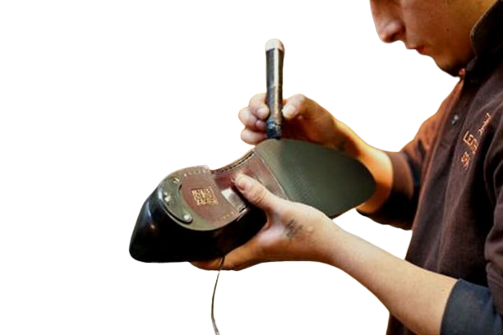
Gia công chi tiết
1. Đặc điểm công việc gia công chi tiết
Công việc gia công chi tiết trong sản xuất giày dép là một phần quan trọng trong quy trình sản xuất để tạo ra những đôi giày có độ hoàn thiện cao và thẩm mỹ.
Quá trình này bao gồm việc thêm các chi tiết trang trí như đính hạt, kim loại, hoa văn, hoặc các logo của thương hiệu vào phần trên của giày.

Slide 17
Gia công chi tiết
2. Các dạng tai nạn lao động trong quá trình gia công chi tiết
Trong quá trình gia công chi tiết để thêm các phụ kiện như chi tiết trang trí, logo hoặc các phụ kiện khác vào phần trên của giày, có nhiều nguy cơ tiềm ẩn về tai nạn lao động.
Một trong những nguy cơ phổ biến là nguy cơ bị đâm thủng hoặc cắt vào tay khi sử dụng các công cụ cắt hoặc các vật liệu sắc nhọn.

Slide 18
Gia công chi tiết
3. Nguyên nhân gây ra tai nạn lao động khi gia công chi tiết
Có nhiều nguyên nhân có thể dẫn đến tai nạn lao động trong quá trình gia công chi tiết để thêm các chi tiết trang trí, logo hoặc các phụ kiện khác vào phần trên của giày. Một trong những nguyên nhân chính là thiếu kinh nghiệm và đào tạo của công nhân trong việc sử dụng các công cụ và máy móc.
Việc sử dụng các công cụ cắt, máy móc hoặc thiết bị điện có thể gây ra nguy cơ va đập, cắt vào tay hoặc làm tổn thương nếu không được sử dụng đúng cách.

Slide 19
Gia công chi tiết
4. Biện pháp phòng tránh tai nạn lao động khi gia công chi tiết
Để đảm bảo an toàn lao động trong quá trình gia công chi tiết để thêm các chi tiết trang trí, logo, hoặc các phụ kiện khác vào phần trên của giày, cần áp dụng các biện pháp phòng tránh hiệu quả. Một trong những biện pháp quan trọng là quan trắc môi trường lao động định kỳ.
Quan trắc này có thể bao gồm việc đo lường các yếu tố như ánh sáng, độ ồn, và cân nhắc về việc điều chỉnh môi trường làm việc để giảm thiểu nguy cơ tai nạn.

Slide 20
Gia công chi tiết
5. Quy định an toàn lao động khi gia công chi tiết
Đầu tiên, tất cả các công nhân tham gia vào quá trình gia công chi tiết cần được đào tạo đầy đủ về việc sử dụng các công cụ và thiết bị một cách an toàn.
Đào tạo này cần bao gồm việc hướng dẫn về cách sử dụng máy móc, công cụ cắt và các vật liệu sắc nhọn một cách đúng cách để tránh tai nạn.

Slide 21
Gia công chi tiết
6. Xử lý tình huống tai nạn lao động khẩn cấp khi gia công chi tiết
Trong trường hợp xảy ra tai nạn lao động khẩn cấp khi gia công chi tiết để thêm các chi tiết trang trí, logo, hoặc các phụ kiện khác vào phần trên của giày, việc xử lý nhanh chóng và chính xác là rất quan trọng để giảm thiểu thiệt hại.
Khi phát hiện tai nạn, người lao động cần ngay lập tức dừng máy móc và thông báo cho người quản lý hoặc nhân viên an toàn lao động.

Slide 22
Gắn kết đế và thân giày
1. Đặc điểm công việc gắn kết đế và thân giày:
Công việc gắn kết đế và thân giày là một trong những công đoạn quan trọng trong quá trình sản xuất giày dép.
Quá trình này đòi hỏi sự chính xác cao để đảm bảo rằng đế giày và phần trên được gắn kết với nhau một cách vững chắc và bền bỉ. Có hai phương pháp chính được sử dụng là sử dụng keo hoặc khâu tay.

Slide 23
Gắn kết đế và thân giày
2. Các dạng tai nạn lao động trong quá trình gắn kết đế và thân giày:
Trong quá trình gắn kết đế và thân giày, có nhiều nguy cơ tai nạn lao động có thể xảy ra, đặc biệt là khi đế giày và phần thân được gắn kết với nhau bằng keo hoặc khâu tay.
Một trong những nguy cơ phổ biến nhất là nguy cơ làm tổn thương tay khi sử dụng các công cụ cắt để cắt vật liệu hoặc khi thực hiện các thao tác khâu tay.

Slide 24
Gắn kết đế và thân giày
3. Nguyên nhân gây ra tai nạn lao động khi gắn kết đế và thân giày:
Trong quá trình gắn kết đế và thân giày, có một số nguyên nhân chính có thể gây ra tai nạn lao động. Một trong những nguyên nhân chính là việc sử dụng các công cụ cắt sắc nhọn để chuẩn bị vật liệu hoặc thực hiện các thao tác khâu tay một cách không an toàn.
Sự thiếu cẩn thận trong việc sử dụng các công cụ này có thể dẫn đến tổn thương tay hoặc nguy cơ mắc kẹt.

Slide 25
Gắn kết đế và thân giày
4. Biện pháp phòng tránh tai nạn lao động khi gắn kết đế và thân giày:
Đầu tiên và quan trọng nhất là đảm bảo rằng tất cả các công nhân tham gia vào công việc này đều được đào tạo đầy đủ về an toàn lao động và biết cách sử dụng thiết bị bảo hộ đúng cách.
Việc sử dụng thiết bị bảo hộ như găng tay chống cắt, kính bảo hộ và mặt nạ respirator khi tiếp xúc với hóa chất là cực kỳ quan trọng để bảo vệ sức khỏe của người lao động. Đồng thời, việc làm việc trong môi trường có đủ ánh sáng và thông gió cũng là yếu tố quan trọng để giảm nguy cơ tai nạn.

Slide 26
Gắn kết đế và thân giày
5. Quy định an toàn lao động khi gắn kết đế và thân giày:
Đầu tiên, tất cả các công nhân tham gia vào công việc này phải được đào tạo về an toàn lao động, bao gồm cả việc sử dụng thiết bị bảo hộ cá nhân như găng tay chống cắt, kính bảo hộ và mặt nạ respirator (nếu cần).
Thứ hai, việc làm việc trong một môi trường làm việc sạch sẽ và gọn gàng là rất quan trọng. Các vật liệu dư thừa và rác thải cần được loại bỏ đúng cách để tránh tạo ra các điểm nguy hiểm.

Slide 27
Gắn kết đế và thân giày
6. Xử lý tình huống tai nạn lao động khẩn cấp khi gắn kết đế và thân giày:
Trong trường hợp xảy ra tai nạn lao động khẩn cấp khi gắn kết đế và thân giày, các biện pháp cấp cứu cần được thực hiện một cách kịp thời và hiệu quả. Đầu tiên, người lao động bị nạn cần được ngừng công việc ngay lập tức và được chuyển đến nơi an toàn.
Tiếp theo, người lao động cần được cung cấp sơ cứu ngay tại chỗ nếu cần thiết. Việc này có thể bao gồm việc làm sạch và băng bó vết thương, kiểm tra dấu hiệu của sốc, hoặc thực hiện RCP (hồi sức tim phổi) nếu cần thiết.

Slide 28
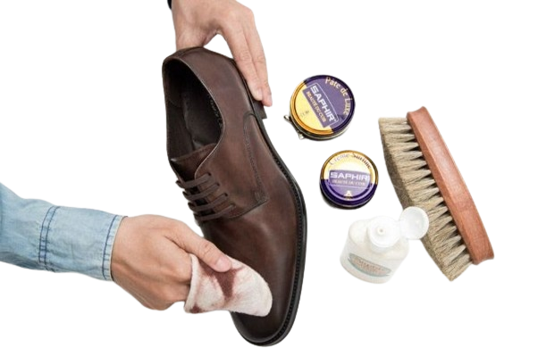
Đánh bóng và làm sạch
1. Đặc điểm công việc đánh bóng và làm sạch
Trong quá trình đánh bóng và làm sạch giày, công nhân thường thực hiện các công việc để tạo ra sản phẩm cuối cùng có vẻ ngoài hoàn hảo và chất lượng cao.
Công đoạn này bao gồm việc sử dụng các công cụ và chất liệu đặc biệt để làm sạch bề mặt của giày và đánh bóng chúng, giúp tạo ra một lớp sáng bóng và bảo vệ bề mặt khỏi các vết bẩn và hư hỏng.

Slide 29
Đánh bóng và làm sạch
2. Các dạng tai nạn lao động trong quá trình đánh bóng và làm sạch
Trong quá trình đánh bóng và làm sạch giày, có một số nguy cơ tai nạn lao động có thể xảy ra. Một trong những nguy cơ chính là nguy cơ bị trượt, trượt ngã do sàn nhà hoặc bề mặt làm việc trơn trượt do sử dụng chất tẩy rửa hoặc các chất làm sáng bóng.
Điều này có thể dẫn đến té ngã hoặc trượt chân, gây tổn thương cho người lao động.

Slide 30
Đánh bóng và làm sạch
3. Nguyên nhân gây ra tai nạn lao động khi đánh bóng và làm sạch
Có một số nguyên nhân gây ra tai nạn lao động trong quá trình đánh bóng và làm sạch giày. Một trong những nguyên nhân chính là việc sử dụng các loại hóa chất mạnh để làm sạch và đánh bóng giày.
Các chất này có thể gây ra dị ứng da, viêm da, hoặc các vấn đề về hô hấp nếu không sử dụng thiết bị bảo hộ phù hợp.

Slide 31
Đánh bóng và làm sạch
4. Biện pháp phòng tránh tai nạn lao động khi đánh bóng và làm sạch
Đầu tiên, việc sử dụng thiết bị bảo hộ cá nhân là rất quan trọng. Công nhân cần được trang bị mặt nạ, găng tay bảo hộ, và kính bảo hộ để bảo vệ da, hô hấp và mắt khỏi các chất hóa học và các vật liệu tiềm ẩn nguy hại.
Thứ hai, việc đào tạo an toàn lao động là cần thiết. Mọi người lao động cần được đào tạo về cách sử dụng thiết bị bảo hộ, nhận biết và xử lý các nguy cơ tiềm ẩn, cũng như biết cách ứng phó với tình huống khẩn cấp nếu có.

Slide 32
Đánh bóng và làm sạch
5. Quy định an toàn lao động khi đánh bóng và làm sạch
Để đảm bảo an toàn lao động trong quá trình đánh bóng và làm sạch giày, các quy định cụ thể cần được áp dụng. Đầu tiên, mọi người lao động cần được đào tạo về quy trình làm việc an toàn và sử dụng thiết bị bảo hộ đúng cách.
Đảm bảo rằng tất cả các công nhân đều hiểu và tuân thủ các quy tắc về việc sử dụng các chất hóa học và thiết bị bảo hộ cá nhân.

Slide 33
Đánh bóng và làm sạch
6. Xử lý tình huống tai nạn lao động khẩn cấp khi đánh bóng và làm sạch
Đầu tiên, người lao động hoặc người chứng kiến cần gửi người bị nạn đến cơ sở y tế gần nhất để nhận sự chăm sóc y tế kịp thời.
Tiếp theo, người quản lý hoặc người đứng đầu nhóm công việc cần thông báo về tai nạn cho cơ quan quản lý an toàn lao động và y tế của cơ sở. Việc này giúp đảm bảo rằng các biện pháp khẩn cấp được triển khai và các biện pháp phòng tránh tái nạn được áp dụng sau này.

Slide 34
Cảm ơn các bạn đã theo dõi
Mọi thắc mắc về bài giảng xin liên hệ với chúng tôi theo thông tin bên dưới:
CÔNG TY TNHH HUẤN LUYỆN AN TOÀN VÀ QUAN TRẮC MÔI TRƯỜNG NAM VIỆT (AN TOÀN NAM VIỆT)
Địa chỉ: Lầu 2, số 655 Đường Điện Biên Phủ, Phường 25, Quận Bình Thạnh, Thành phố Hồ Chí Minh, Việt Nam
Hotline 0908.111.791
Website https://antoannamviet.com/
Email: Lienhe@antoannamviet.com

